Slide 1

Lokalizace obchodních příležitostí
Doc. Ing. Kamila Turečková, Ph.D., MBA
podpůrná inovační
infrastruktura
9.

Slide 2
vybrané Odvětvové instituce pro podporu ekonomických aktivit
podpůrná inovační infrastruktura
klastr
BICs
start-up
vědecko-technické centrum
podnikatelský inkubátor
technologická platforma
jejich smyslem je všestranná podpora zejména podnikatelských aktivit v kontextu naplňování společensky žádoucích potřeb a činností = všestranné výhodné partnerství pro všechny zainteresované subjekty
jsou založeny na synergii mezioborové a meziinstitucionální spolupráce veřejného a soukromého sektoru
nabízejí potenciál dodatečného růstu a rozvoje zúčastněných subjektů a růstu jejich konkurenceschopnosti
  podpora vědy a výzkumu, sdílení a/nebo generování inovací, technologických postupů, informací, kompetencí, znalostí a zkušeností apod.
jeden z lokalizačních faktorů při rozhodování firmy o jejím umístění na daném místě

Slide 3
Klastry
„Klastry jsou místní koncentrace vzájemně propojených firem a institucí v konkrétním oboru. Klastry zahrnují skupinu provázaných průmyslových odvětví a dalších subjektů důležitých pro hospodářskou soutěž. Obsahují např. dodavatele specializovaných vstupů, jako jsou součásti, stroje a služby, a poskytovatele specializované infrastruktury. Klastry se často rozšiřují směrem dolů k odbytovým kanálům a zákazníkům, a do stran k výrobcům komplementárních produktů a společnostem v průmyslových odvětvích příbuzných z hlediska dovedností, technologií nebo společných vstupů. Mnoho klastrů také zahrnuje vládní či jiné instituce – jako např. univerzity, normotvorné agentury, výzkumné týmy či obchodní asociace – které poskytují specializovaná školení, vzdělávání, informace, výzkum a technickou podporu.“ (Porter, 1990)
soubor regionálně propojených a odvětvově seskupených ekonomických subjektů (firem) a přidružených institucí a organizací (zejména institucí terciárního vzdělávání), jejichž vazby mají potenciál k upevnění a zvýšení jejich konkurenceschopnosti
firmy si navzájem stále v produkční - obchodní rovině konkurují, ale díky vzájemné dobrovolné spolupráci ve vybraných „problémových“ oblastech (vzdělávání zaměstnanců, přístup ke stejným dodavatelům, spolupráce s výzkumnými a vývojovými kapacitami, spolufinancování výzkumu, sdílení technologické infrastruktury apod.), mohou řadu svých individuálních omezení překonat a získat konkurenční výhodu

Slide 4
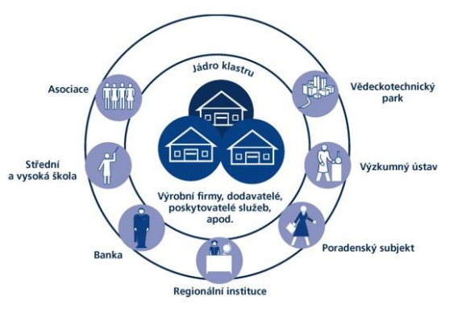
Klastry
https://www.businessinfo.cz/navody/klastry-pruvodce#!&chapter=1
výhody členství v klastru se projevují v oblastech jakými jsou informace, komunikace, spolupráce, vzdělávání, poradenství a lobbying, PR a marketing, produktivita, inovace, internacionalizace, či konkurenceschopnost
klastr může zlepšit výsledky společností do nich zapojených, zvýšit počet inovací, iniciovat vznik nových firem, zvýšit export, přilákat atraktivní investice, podpořit výzkumnou základnu nebo podpořit rozvoj regionu
přínosy pro firmy:
  poskytují úspory z rozsahu a snižují náklady
  snižují omezení menších firem a zvyšují specializaci
  zvyšují místní konkurenci a rivalitu
  zvyšují moc a hlas menších firem
  podněcují vládu k investicím do specializované infrastruktury
  umožňují efektivní propojení a partnerství
účastníci klastrů vytváří platformu pro vzájemnou interakci zúčastněných subjektů → základní účastníky klastru tvoří zejména zástupci průmyslu, dále vlády, akademické obce či finančních institucí, které doplňují účastníci se specifickými funkcemi a vlastnostmi

Slide 5
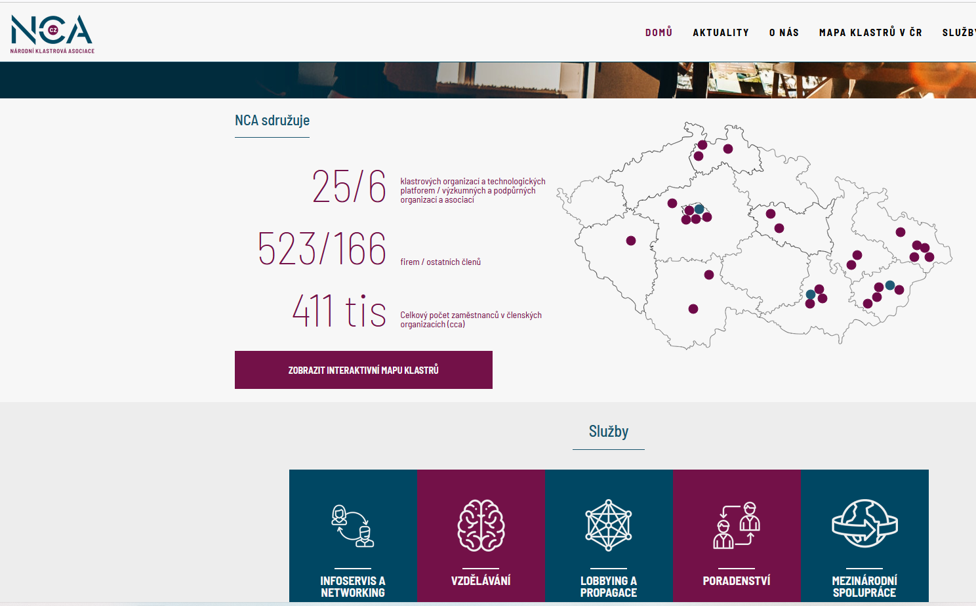
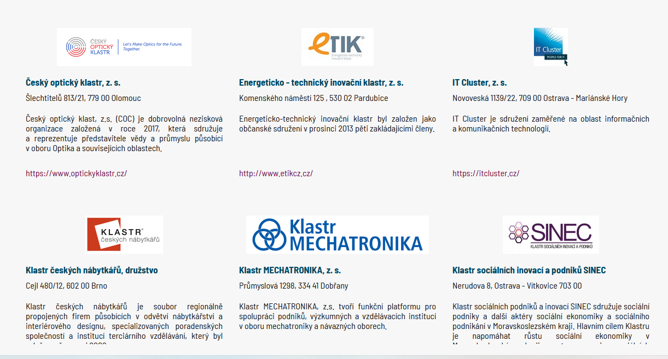

národní klastrová asociace (k 5/2022)
https://www.nca.cz/

Slide 6
vědeckotechnická centra/parky
  Společnost vědeckotechnických parků ČR: https://www.svtp.cz/
jedná se o aktivitu či infrastrukturu (průmyslová zóna, podnikatelské prostory), která zajišťuje organizované partnerství mezi akademickou sférou, organizacemi výzkumu a vývoje a podnikovou sférou, a to za podpory veřejného sektoru (zejména místního a regionálního) za účelem podpory inovací a konkurenceschopnosti daného území a místních firem → přispívající k růstu ekonomické úrovně regionu prostřednictvím podpory rozvoje a růstu firem
  vznikají z iniciativy výrobních, obchodních a dalších podnikatelských subjektů
  zaměřují se především na velké projekty, za kterými stojí mezinárodní korporace
  lokalizace v blízkosti univerzit → rychlý transfer informací z výzkumu do firem → partnerství ve výzkumu a vývoji mezi univerzitami a podnikatelskou sférou → pomáhají při růstu nových podniků a podporují jejich ekonomický rozvoj (na pozadí inkubace inovací a investic)
  jejich součástí jsou obvykle podnikatelské a inovační centra (BIC) či inkubátory, viz dále
"Vědecký park je organizace řízená odborníky, jejímž hlavním cílem je zvyšovat bohatství společnosti prostřednictvím podpory kultury inovací a zvyšovat konkurenceschopnost přidružených firem a znalostně založených institucí. Aby bylo tohoto cíle dosaženo, vědecký park stimuluje a řídí tok znalostí a technologií mezi univerzitami, výzkumnými ústavy, podniky a trhem; park napomáhá vzniku a rozvoji inovačně založených firem prostřednictvím inkubace a zakládání spin-off firem; park společně s kvalitními prostory a zařízením nabízí i další služby s přidanou hodnotou.” (Světová asociace vědeckých parků; http://www.iasp.ws)

Slide 7
další instituce
více také na: https://www.czechinvest.org/cz/Sluzby-pro-municipality/Online-akademie-pro-starosty/Socialni-infrastruktura/Podpurna-inovacni-infrastruktura
BICs (Business innovation centres)
  vícefunkční instituce (město, kraj, VŠ), které byly založeny za účelem vytvoření vhodného prostředí pro podporu vzniku nových a rozvoje existujících malých a středních firem s inovačním potenciálem, efektivní výrobou a vysokou flexibilitou mající předpoklady k dlouhodobému působení na trhu a vytvoření nových pracovních příležitostí v regionu
  orientují se na podporu, pomoc a konzultace + další doplňkové služby (nabídka financování projektů apod.)
  instituce, která prostřednictvím svých aktivit podporuje v regionu rozvoj inovací prostřednictvím vytváření, sdílení a testování nápadů a mezinárodní transfer technologií a mezinárodní spolupráci ve výzkumu a vývoji.
Start-up (Start-upová centra)
  nově založený či začínající podnikatelský subjekt, který se na základě nápadu - „kreativní“ inovativní koncepce a za využití vyspělých technologií realizuje podnikatelský nápad, rychle se rozvíjí, byť na začátku fungoval v podmínkách extrémní nejistoty a rizika a s nízkými počátečními náklady → značný potenciál rychlého růstu a „rozšiřitelnosti“, dosažení rentability, životaschopnosti a stability → transformace na standardní firmu
    Facebook, Google, Uber, SpaceX, Rohlik.cz, Kiwi.com

Slide 8
další instituce
technologická platforma
  nejčastěji se jedná o sdružení odvětvově totožných či příbuzných průmyslových podniků, malých a středních podniků, výzkumných a finančních institucí, organizací podílejících se na výzkumu, vývoji a inovacích v daném průmyslovém odvětví, orgánů veřejné správy, případně uživatelů a spotřebitelů
    v odvětvích strojírenství, energetiky, dopravy, zemědělství, chemie apod.
  cílem je příprava vizí a strategických dokumentů rozvoje dané hospodářské oblasti (odvětví) + rozvoj a posilování kooperace v oblasti průmyslu, podpora efektivního využívání prostředků, podpora, koordinace a ucelení vazeb mezi vědou, výzkumem a průmyslem či také např. prosazování společných zájmů na státní i evropské úrovni
podnikatelský inkubátor
  soukromá společnost anebo instituce zřízená samosprávným orgánem (např.. krajem) jako přidružené pracoviště vysokých škol a universit, která pomáhá novým a začínajícím malým a středním firmám (Start-upům) formou poskytování služeb (školení, poradenství, pronájem prostor, sdílení kontaktů, asistenční služby apod.) + vytváření pracovních míst a podpora podnikatelského prostředí v lokálních komunitách

Slide 9
Děkuji za pozornost.

